Slide 1
Министерство образования Российской Федерации Федеральное государственное бюджетное образовательное учреждение высшего образования «Ижевский государственный технический университет имени М.Т. Калашникова» Институт «Информатика и вычислительная техника» Кафедра «Информационные системы»
Курсовая работа на тему «Разработка базы данных и интерфейса пользователя обработки заказов онлайн-ресторана» дисциплина: «База данных»
Выполнил
студент группы Б21-021-2 А.О. Журавлев
Руководитель
старший преподаватель Д.Е. Докучаев

Slide 2
ТЕХНИЧЕСКОЕ ЗАДАНИЕ
Тема — разработка базы данных и интерфейса пользователя обработки заказов онлайн-ресторана.
Цель — автоматизировать систему обработки заказов предприятия, которое занимается общественным питанием.
Состав задач:
Спроектировать систему сущностей базы данных.
Определить связи между сущностями.
Создать базу данных.
Спроектировать дизайн приложений для пользователя и администратора.
Разработать приложения для пользователя и администратора.
Протестировать приложения на возможные ошибки и удобство пользования.
Критерием окончания работ является выполнение всего состава задач.

Slide 3
АРХИТЕКТУРА ПРЕДПРИЯТИЯ
Объектом исследования является онлайн-ресторан.
Онлайн-ресторан использует модель бизнеса B2C – это модель бизнеса, в которой компания продает товар конечному потребителю или частному лицу. Цель компании – производство пищевой продукции и организация её сбыта.
Предметом исследования курсовой работы является внедрение CRM-системы на предприятие онлайн-ресторана. Целью проводимого исследования является оптимизация бизнес-процессов онлайн-ресторана.
Задачи исследования:
Спроектировать систему сущностей базы данных.
Определить связи между сущностями.
Создать базу данных.
Спроектировать дизайн приложений для пользователя и администратора.
Разработать приложения для пользователя и администратора.
Протестировать приложения на возможные ошибки и удобство пользования.

Slide 4
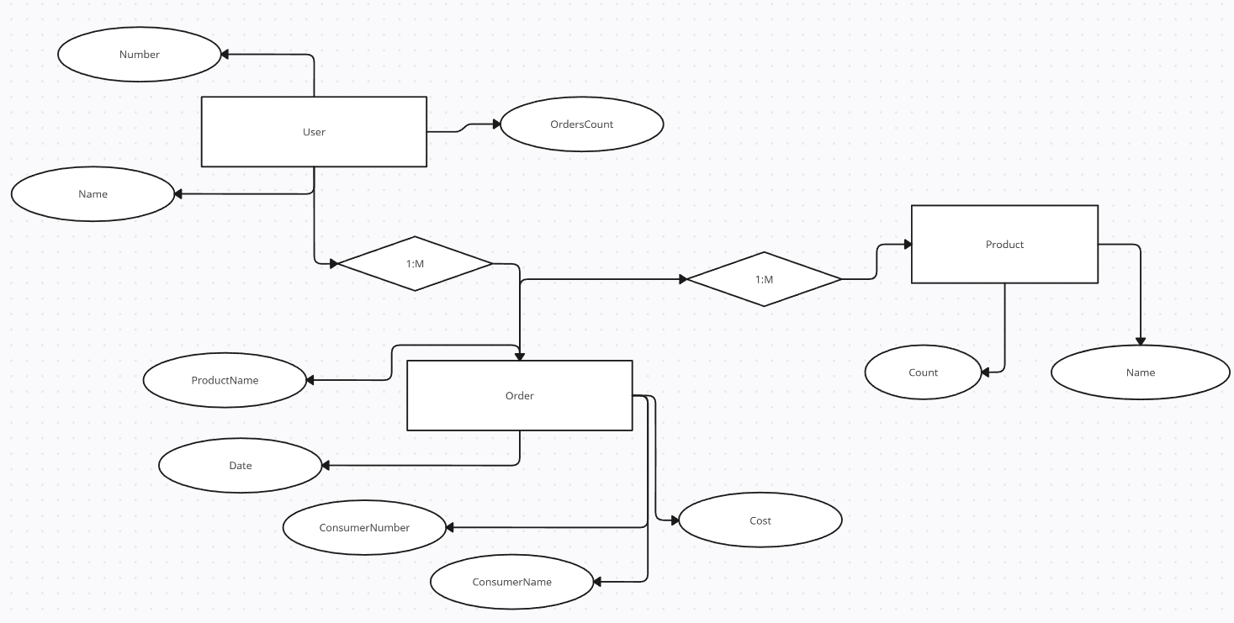
Диаграмма ER-Модели «Сущность-связь»
Рисунок 1 – Диаграмма ER-Модели «Сущность-связь»

Slide 5
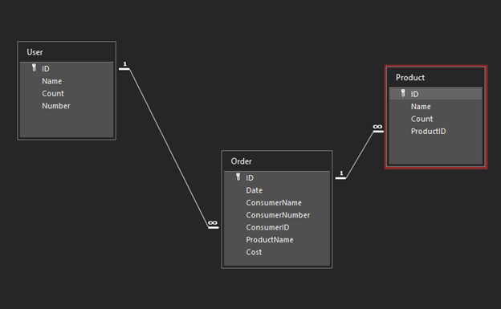
Схема данных
Рисунок 2 – Схема данных

Slide 6
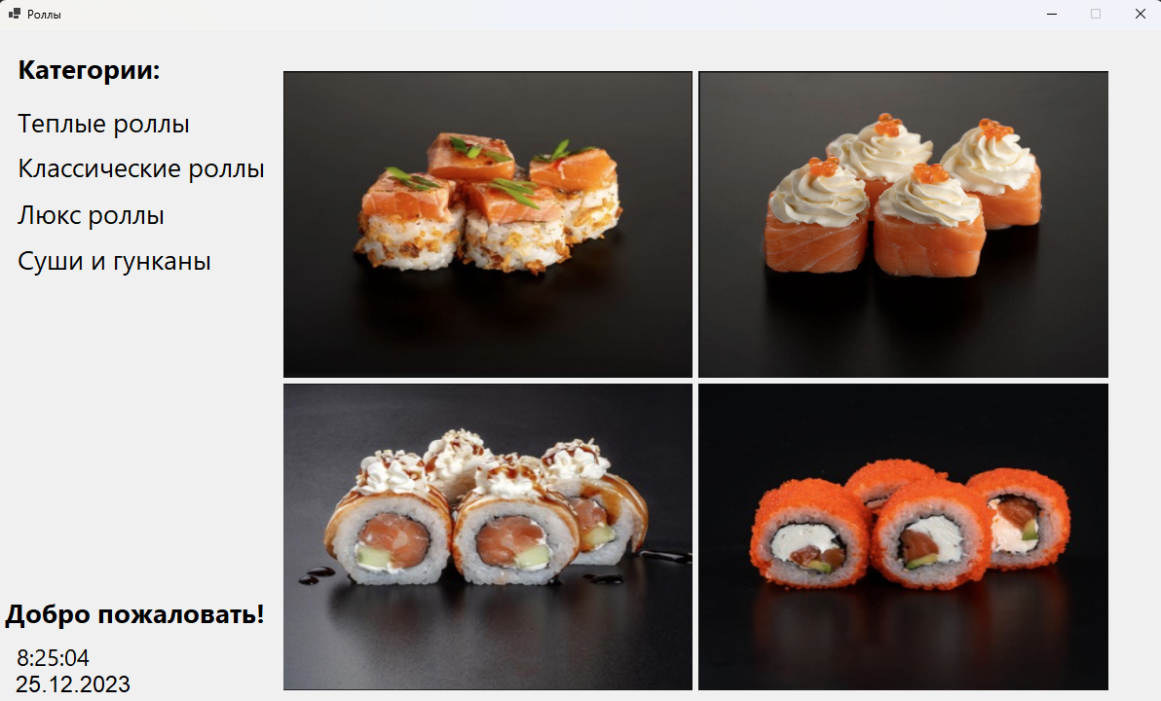
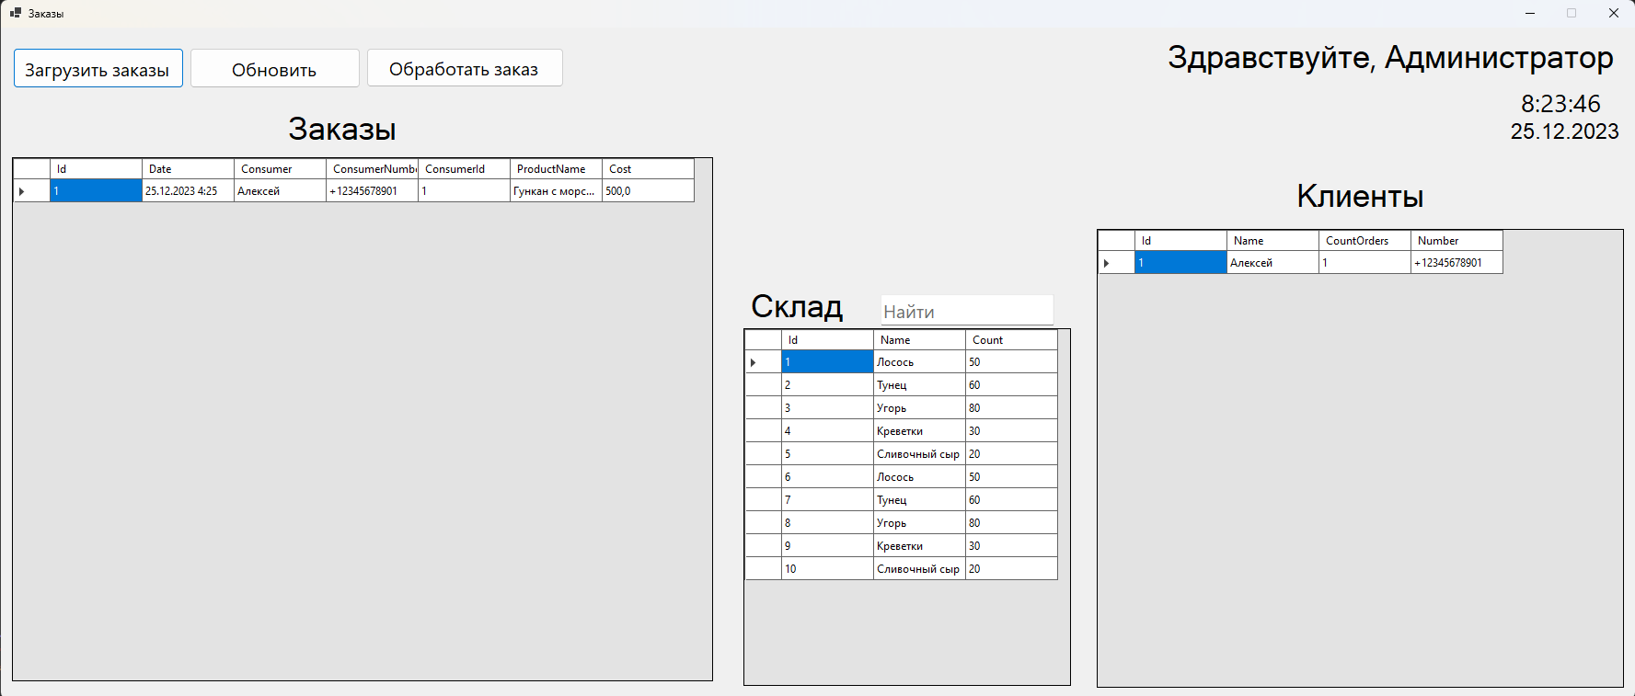
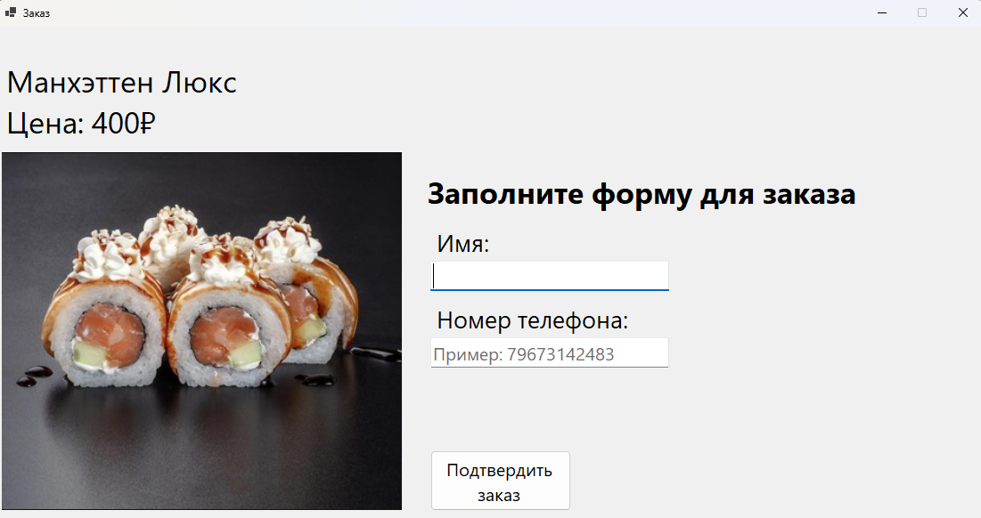
Интерфейс системы
Рисунок 3 – Интерфейс администратора
Рисунок 4 – Каталог товаров
Рисунок 5 – Окно заказа

Slide 7

Рисунок 6 - Entity Framework Core

Slide 8
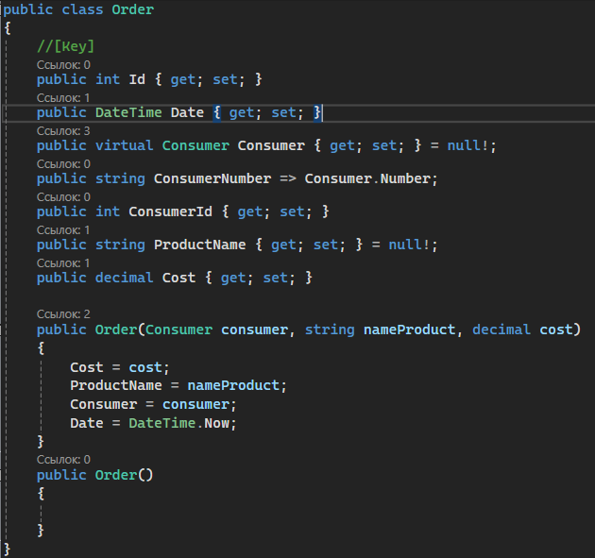
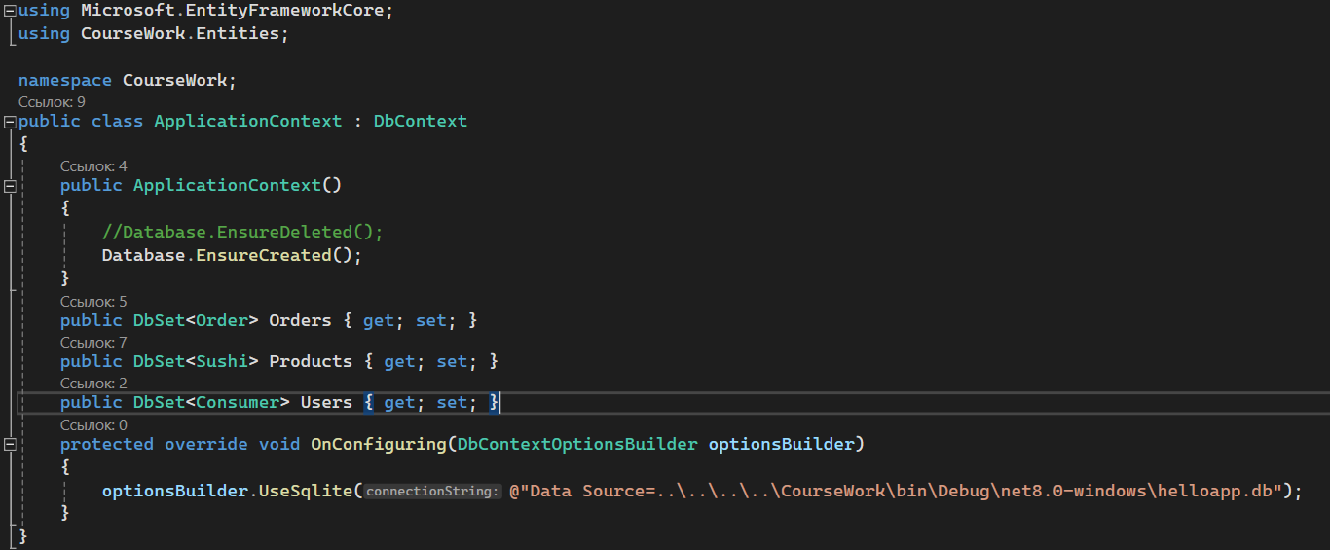
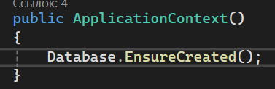

ENTITY FRAMEFORM CORE
Рисунок 10 – Создание БД
Рисунок 8 – Контекст данных
Рисунок 7 – Модель “Order”
Рисунок 11 – Настройка подключения
Рисунок 9 – Настройка подключения
Рисунок 12 – Добавление данных в таблицу

Slide 9
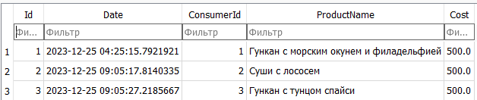
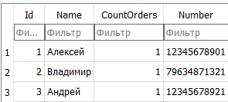
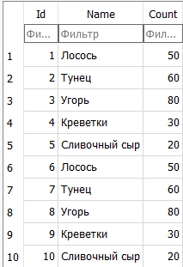
БАЗА ДАННЫХ
Рисунок 13 – Таблица “Заказы”
Рисунок 14 – Таблица “Пользователи”
Рисунок 15 – Таблица “Продукты”

Slide 10
ЗАКЛЮЧЕНИЕ
Для достижения высокой финансовой производительности и оптимизации работы онлайн-ресторанов необходимо использование современных информационных технологий. В сегодняшней конкурентной среде онлайн-ресторанам необходимо быть в тренде и адаптироваться к рыночным изменениям, чтобы успешно конкурировать и удерживать свою аудиторию. Применение IT позволяет онлайн-ресторанам эффективно управлять своими операциями и повышать уровень обслуживания клиентов.
Результатом выполнения данной курсовой работы стала разработанная CRM- система.
Были проведены следующие работы:
проектирование системы сущностей базы данных;
определение связей между сущностями;
создание базы данные;
проектирование дизайна приложений для пользователя и администратора;
разработка приложений для пользователя и администратора;
тестирование приложений на возможные ошибки.

Slide 11


Slide 12


Slide 13


